Slide 1
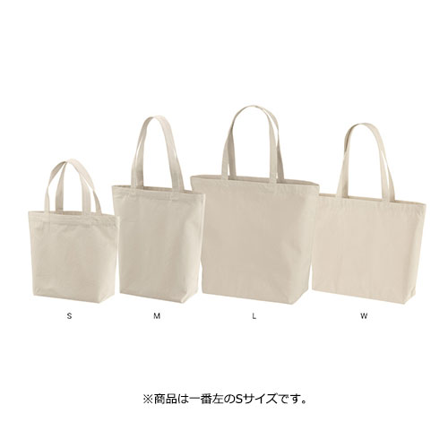
【提案書】
レギュラーキャンバストートバッグ(S)
特徴
ランチ用などに最適なSサイズの可愛らしいトートバッグです。生地は耐久性に優れたキャンバス素材のため使い勝手も抜群！豊富なカラーバリエーションから自由にお選びいただけます。
納期
納期スペース
仕様
カラー展開：全21色
素材：綿100％（キャンバス）280g/平方メートル 8.3oz/yd2
サイズ：横220×縦250×奥行100mm、持ち手の長さ370mm
容量：5L
お見積
お見積りスペース

Slide 2
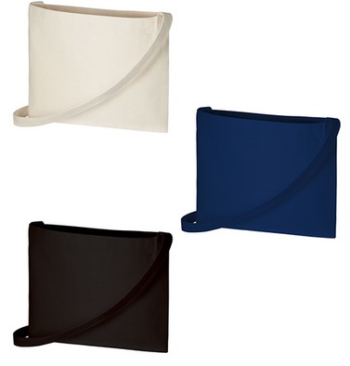
【提案書】
キャンバスサコッシュ
特徴
袈裟がけできるサコッシュは両手が自由になるため大変人気の商品です。中身が透けにくく耐久性に優れているわりには柔らかい10オンスのキャンバス素材は使い勝手も抜群です。
納期
納期スペース
仕様
素 材：コットン(320g/平方m) 他
サイズ：本体/約320×250(mm)・ショルダー部分/約25×1100(mm)
備 考：ミッドナイトブルー・ナチュラル・ナイトブラック
お見積
お見積りスペース

Slide 3
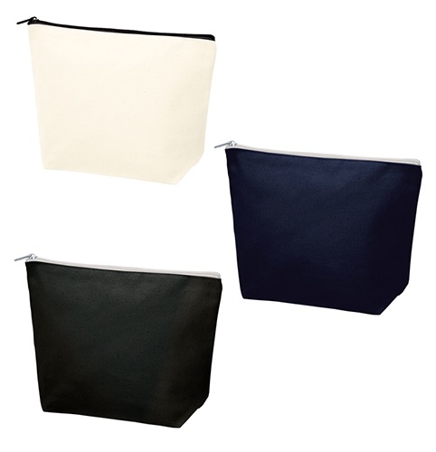
【提案書】
キャンバスデイリーポーチ(M)
特徴
オリジナルデザインの名入れプリントがよく映えるためノベルティグッズとして人気の、シンプルなキャンバスポーチです。こちらはMサイズになりますが、サイズ違いでSもございます。
納期
納期スペース
仕様
素 材：コットン 他
サイズ：約250×180×80mm
備 考：ミッドナイトブルー・ナチュラル・ナイトブラック
お見積
お見積りスペース

Slide 4
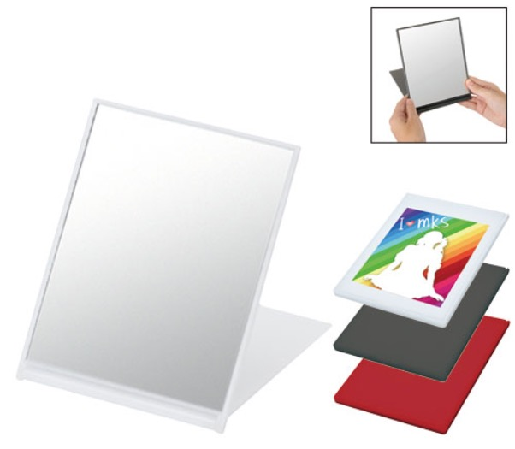
【提案書】
フロストスクエアミラー(L)
特徴
透け感のあるフロストな見た目がオシャレなスクエアタイプのLサイズミラーです。カバー部分にはフルカラーのオリジナルプリントが可能ですので、特に女性向けのノベルティグッズにおすすめ！
納期
納期スペース
仕様
素 材：PS､ガラス 他
サイズ：125×166×8mm（包装形態：PP袋）
備 考：フロストレッド・フロストブラック・フロストホワイト
お見積
お見積りスペース

Slide 5
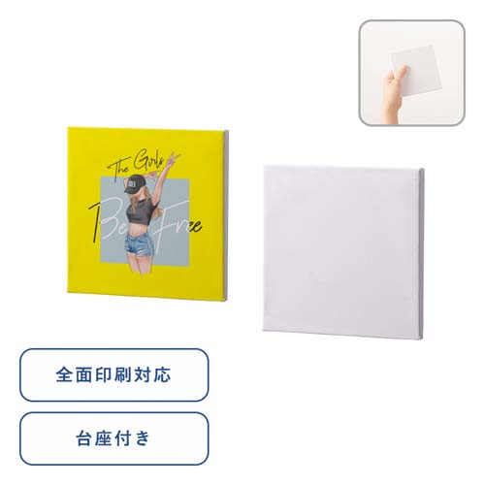
【提案書】
テキスタイルピクチャーボード(S)
特徴
Sサイズのテキストタイルピクチャーボードです。壁掛けでもスタンドでも自由に利用可能なアイテムです。同型アイテムでM、Lサイズもご用意がございます。ノベルティ用等におすすめ。
納期
納期スペース
仕様
素材：MDF、ポリエステル 他
サイズ：120×120×6(mm)
包装：OPP袋
注意事項：取説付、紙スタンド付
備考：取説付、紙スタンド付
お見積
お見積りスペース

Slide 6
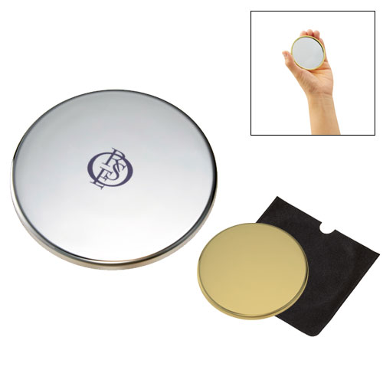
【提案書】
ケース付メタリックミラー ラウンド
特徴
起毛素材の高級感ある専用ケース付き、ラウンド型メタリックミラーです。持ち歩くのに丁度良い手の平サイズな上、ミラーカバーにもケースにも名入れが可能ですので、女性向け販促品に最適！
納期
納期スペース
仕様
素 材：ミラー/ABS､ガラス ケース/ポリエステル
サイズ：ミラー/φ74×4mm) ケース/86×81mm
（包装形態：エアパッキン､紙箱）
備 考：シルバー、ゴールド
お見積
お見積りスペース

Slide 7
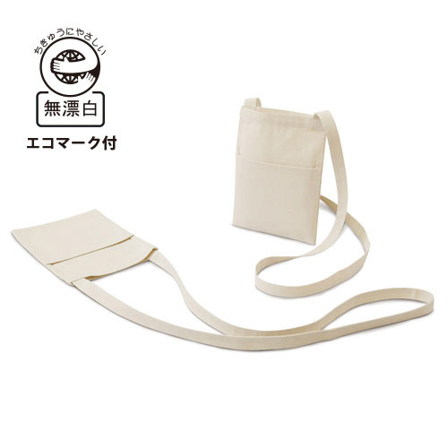
【提案書】
ライトキャンバスサコッシュ
特徴
肩からかけられる、ポケット付きで小さめのライトキャンバスサコッシュ。アパレルやカフェなどの販促・ノベルティの他に、オリジナルプリントを施して、エコな物販品として活用できます。
納期
納期スペース
仕様
素材：無漂白コットン100%(エコマーク付)
サイズ：約縦22×横16cm / ポケット:約縦14×横16cm(片面のみ)
容量：1.5L
重量：約43g
備考：厚さ：約7オンス
お見積
お見積りスペース

Slide 8
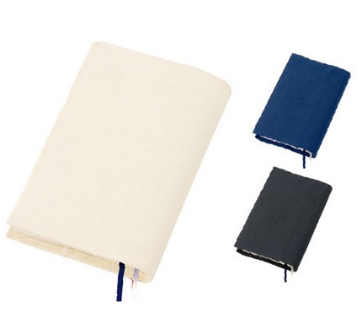
【提案書】
キャンバスブックカバー
特徴
ナチュラルで優しい風合いのキャンバス素材を使用したシンプルなブックカバーです。栞紐付きのため便利にご活用いただけます。
カラーバリエーションは全3色からお好みでお選びください。
納期
納期スペース
仕様
素 材：コットン 他
サイズ：展開時/約315×170mm
付属品：取説付
包 装：PP袋
備 考：ミッドナイトブルー・ナチュラル・ナイトブラック
お見積
お見積りスペース

Slide 9
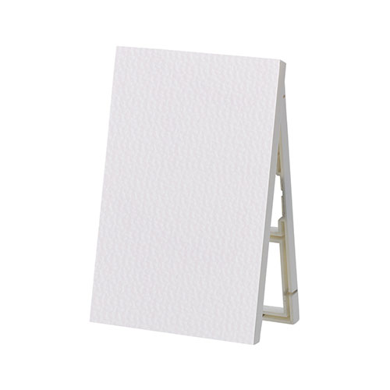
【提案書】
壁掛け&スタンドピクチャーボード(はがきサイズ)
特徴
はがきサイズの、縦でも横でもスタンドで利用できる上、壁掛けとしても使えるピクチャーボードです。アニメ等のキャラクターグッズやイベント・キャンペーンのノベルティ用としてもおすすめ。
商品写
納期
納期スペース
仕様
素材：ABS
サイズ：100×148×10(mm)
包装：OPP袋
備考：取説付
お見積
お見積りスペース

Slide 10

【提案書】
ソフトマウスパッド ラウンド
特徴
リモートワークでも重宝する、コンパクトで持ち運びに便利なラウンドマウスパッド。全面フルカラー印刷でアニメキャラや美術作品も鮮やかに再現可能！物販品やノベルティグッズにおススメです。
納期
納期スペース
仕様
素材：ラバー、ポリエステル
サイズ：φ180(mm)
包装：PP袋
お見積
お見積りスペース

Slide 11
【提案書】
オリジナルステッカー
特徴
ハガキ程度のサイズを、一つのデザインにカットするシングルタイプから、色々なデザインのシールを複数レイアウトするマルチタイプまでご要望に沿ったオリジナルステッカーを製作します。
商品写
納期
納期スペース
仕様
印刷：オフセット印刷
サイズ：はがきサイズ
お見積
お見積りスペース

Slide 12
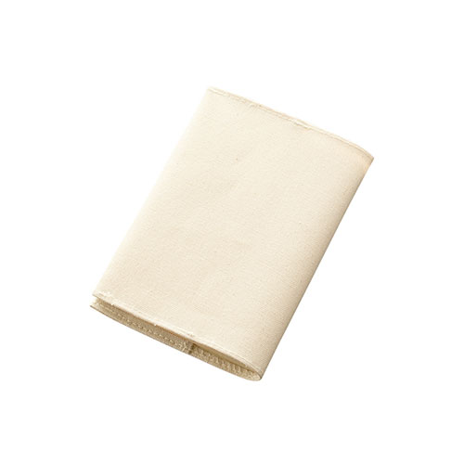
【提案書】
フェアトレードコットンブックカバー
特徴
フェアトレードコットンを使用しているためSDgsにも貢献できる文庫本サイズのブックカバーです。カラーバリエーションは全5展開と豊富。本を開いたときに目にする内側にも名入れ可能です。
納期
納期スペース
仕様
素材：コットン 他
サイズ：展開時/約230×170(mm)
包装：OPP袋
備考：フェアトレードオーガニックコットン使用、取説付
お見積
お見積りスペース

Slide 13
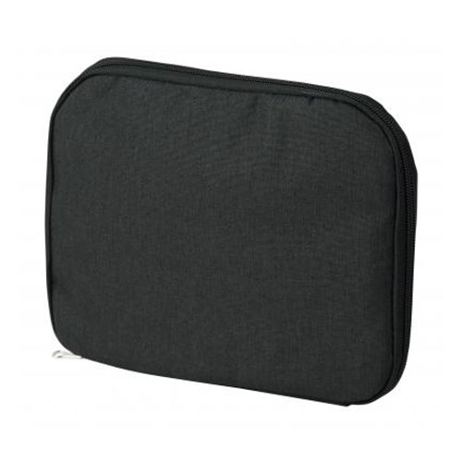
【提案書】
リバーシブルキャリングケース
特徴
出張時に重宝するリバーシブルのキャリングケースは、すっきりしたクラッチ型と持ち手付きのバッグ型両方で使用可能。外側と内側どちらにも名入れできて、ビジネス関連のノベルティに最適です。
納期
納期スペース
仕様
素材：ポリエステル(PVCコーティング)・ポリプロピレン・ポリアセタール・亜鉛合金
サイズ：約24.5×1.5×19cm
包装：ポリ袋入り
お見積
お見積りスペース

Slide 14
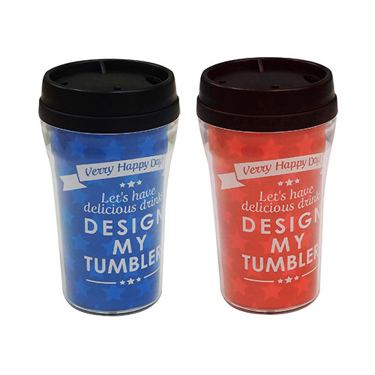
【提案書】
デザインマイタンブラー
特徴
好きなイラストや写真を入れればオリジナルなタンブラーにすることができる定番アイテムです。名入れプリントも可能ですので、イベントやキャンペーンのノベルティグッズなどにもおすすめ。
納期
納期スペース
仕様
カラー展開 ： 色指定不可
素 材 ： ポリスチレン・ポリプロピレン・ポリエチレン
サイズ ： Φ75×130mm
包 装 ： 化粧箱入
お見積
お見積りスペース

Slide 15
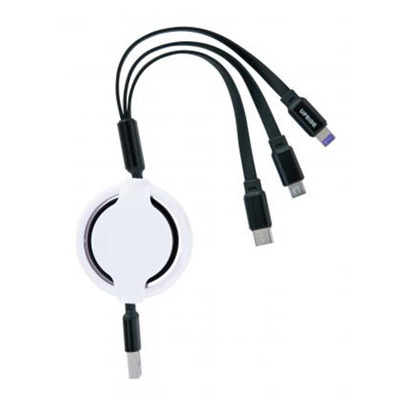
【提案書】
3type充電ケーブル
特徴
Lightning、microUSB、Type-Cのコネクタをこれひとつで持ち歩ける非常に便利な充電ケーブルです。給電コードは110センチまで引き出すことができます。
商品写
納期
納期スペース
仕様
素材：ケーブル/熱可塑性エラストマー 収納ケース/ABS樹脂 キャップ/ポリエチレン
サイズ：全長約110cm(使用時) 全長約25cm(収納時)
包装：ヘッダー付ジッパーポリ袋入り
お見積
お見積りスペース

Slide 16
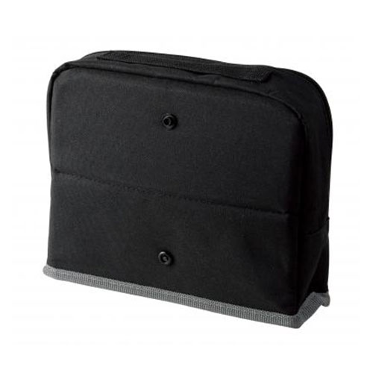
【提案書】
スタンドデスクポーチ
特徴
スタンドデスクポーチは、スマートフォンを縦でも横でも立てかけて視聴できる！モバイル周辺機器・文具収納にも使えるので、移動が多いリモートワーカー・学生に向けたノベルティに最適です。
商品写真
納期
納期スペース
仕様
素 材:ポリエステル(PVCコーティング)・ポリプロピレン・ポリアセタール
サ イ ズ : 約20×6×17cm
包 装 : ポリ袋入り
お見積
お見積りスペース

Slide 17
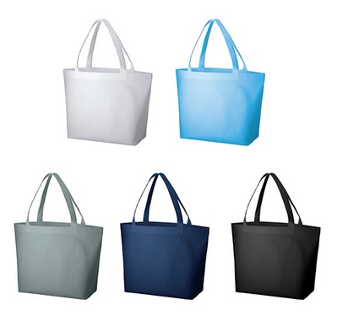
【提案書】
不織布ビッグショッピングトート
特徴
ショッパーとしてもぴったりなビッグサイズの不織布トートです。折りたたむと非常にコンパクトになり軽量ですので持ち歩き用としてもおすすめです。全5色のカラーバリエーションから選択可能。
納期
納期スペース
仕様
素 材：不織布(PP)
サイズ：本体/約600×400×180(mm)・持ち手/約35×70(mm)
容 量：約30L
付属品：取説
備 考：加工あり・内職ありでご注文頂いた場合は、平入れの状態で袋入れとなります。
ブラック・ナチュラルホワイト・ライトブルー・グレー・ネイビー
お見積
お見積りスペース

Slide 18
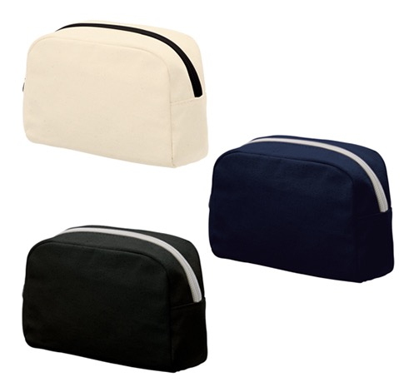
【提案書】
キャンバスファスナーポーチ(S)
特徴
可愛らしい立体的な形状がポイントのキャンバスポーチです。カラーバリエーションは全3タイプございますのでお好みでお選び下さい。またこちらはSサイズですが、サイズ違いでMもございます。
納期
納期スペース
仕様
素 材：コットン 他
サイズ：約135×100×60mm
包 装 ：PP袋
備 考：ミッドナイトブルー・ナチュラル・ナイトブラック
お見積
お見積りスペース

Slide 19
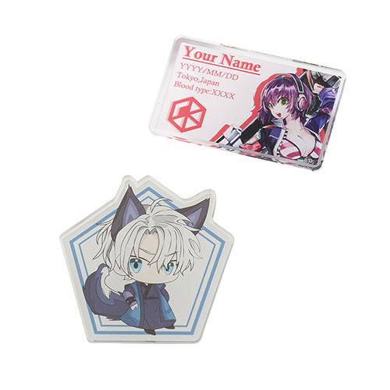
【提案書】
アクリルバッジ(M) クリア
特徴
Mサイズのアクリルバッグ。洋服やバッグなど、好きなところに自由に取り付けが可能です。鮮明なフルカラーデザインに加え、どんな形状にも切り抜けて、オリジナルグッズ用として人気です。
商品写
納期
納期スペース
仕様
素材：アクリル 他
サイズ：50×50×3(mm)
包装：PP袋
お見積
お見積りスペース

Slide 20
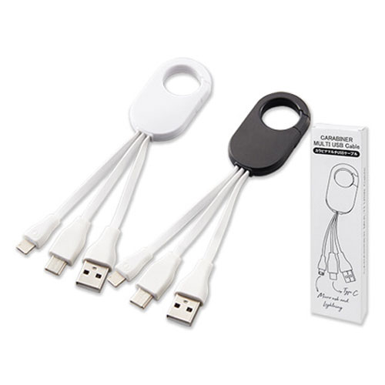
【提案書】
カラビナマルチUSBケーブル
特徴
3種類の端末に対応できる多機能なUSBケーブル。カラビナ式だからバッグなどに吊り下げて携帯しやすい仕様です。また、充電だけでなく写真などのデータ転送も可能です
納期
納期スペース
仕様
素 材 ： カラビナ：ABS、ケーブル：PVC
サイズ ： 本体部分：W30×D7×H53mm、ケーブル長さ：約86mm
重 量 ： 約24g
包 装 ： 化粧箱：W39×D17×H140mm
お見積
お見積りスペース

Slide 21
【提案書】
オリジナルクリーナークロス
特徴
手の平サイズでスマホ画面やメガネ、モニターを傷つけずにキレイにふけるクリーナークロス。フルカラーで企業ロゴやイラスト・写真も色鮮やかにプリントできて、展示会用ノベルティに最適です。
商品写
納期
納期スペース
仕様
印刷：UVインクジェット
サイズ：W150×H150㎜以内
素材：ポリエステル
包装：個別袋入れ
お見積
お見積りスペース

Slide 22
【提案書】
オリジナルラバーバンド
特徴
アーティストのライブグッズの定番としておしゃれなライブキッズに人気の合成樹脂製ラバーバンド。オリジナルの文字やロゴ、イラストを一色シルク印刷で名入れすることができます。
商品写
納期
納期スペース
仕様
印刷：シルク印刷
サイズ：ご相談ください
素材：ソフトPVC
包装：個別袋入れ
お見積
お見積りスペース

Slide 23
【提案書】
オリジナルアクリルキーホルダー(小)
特徴
アイドルやアーティスト、アニメや漫画のキャラをフルカラーでプリントできる厚さ約3mmのアクリルキーホルダー。50×50mm以内であれば、デザインに合わせて自由な形にカットできます。
商品写
納期
納期スペース
仕様
印刷：UVインクジェット
サイズ：W50×H50㎜以内
素材：透明アクリル3㎜厚
放送：個別袋入れ
お見積
お見積りスペース

Slide 24
【提案書】
オリジナルアクリルスタンド(小)
特徴
写真やイラストをフルカラーで再現できる約50×50mmのミニアクリルスタンド。デスクの省スペースにもお気に入りキャラをさりげなく飾れます。本体も台座も自由な形にカットが可能です。
商品写
納期
納期スペース
仕様
印刷：UVインクジェット
サイズ：W50×H50㎜以内
素材：透明アクリル3㎜厚
放送：個別袋入れ
お見積
お見積りスペース

Slide 25
【提案書】
オリジナルラバーキーホルダー(小)
特徴
立体感のあるキャラクターやロゴマークなどを表現することができる小さなサイズのラバーキーホルダー。金具部分は取り付け簡単なナスカンかボールチェーンの2種類から選べます。
商品写
納期
納期スペース
仕様
サイズ： W30×H30㎜程度
素材：ソフトPVC
包装：個別袋入れ
お見積
お見積りスペース

Slide 26
【提案書】
オリジナルネックストラップ(1色)
特徴
オフィスなどで活躍するカード型の社員証・職員証を首から下げれるネックストラップ。連続した文字やロゴを1色で名入れプリントします。業種を問わず人気のノベルティグッズです。
商品写
納期
納期スペース
仕様
印刷：既成色に1色プリント
サイズ：フリーサイズ
お見積
お見積りスペース

Slide 27
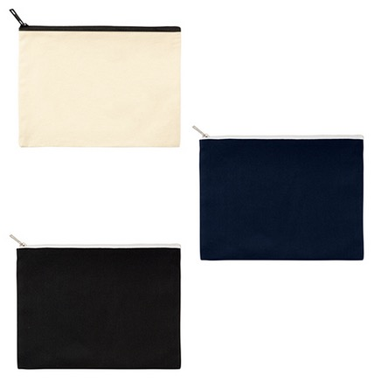
【提案書】
キャンバスフラットポーチ(L)
特徴
ステーショナリーやコスメ入れ、バッグインバッグ用などに大変重宝する、シンプルなキャンバス素材のLサイズトートです。名入れプリントが映えますのでノベルティグッズとしても大人気！
納期
納期スペース
仕様
素 材：コットン 他
サイズ：約270×200mm
備 考：ミッドナイトブルー・ナチュラル・ナイトブラック
お見積
お見積りスペース

Slide 28
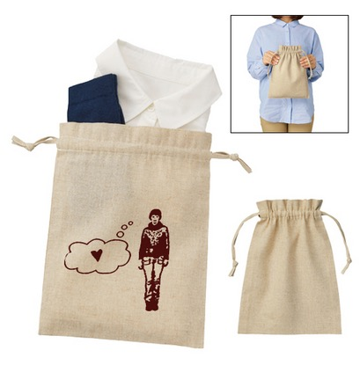
ナチュラル・
ナチュラル
【提案書】
コットンリネン巾着(M)
特徴
紐を引くと口をきゅっと閉めることが出来て見た目も可愛らしいMサイズの巾着袋を、コットンとリネンの混紡素材でご用意いたしました。ギフト包装用などに是非、ご活用ください。
納期
納期スペース
仕様
素 材：コットン､麻
サイズ：約220×305mm
お見積
お見積りスペース

Slide 29
【提案書】
オリジナルタペストリー(A4サイズ)
特徴
アニメ・ゲーム関係の展示会やイベントで使える、プリント映えのする生地を使った、A4サイズ相当のタペストリー。アニメやゲームのキャラをフルカラーで綺麗にプリントできます。
商品写
納期
納期スペース
仕様
印刷：昇華転写
サイズ：A4サイズ程度
素材：ポリエステル
包装：個別袋入れ
お見積
お見積りスペース

Slide 30
【提案書】
オリジナル扇子（片貼り紙）
特徴
紙製の扇面の片側に、フルカラーのオフセット印刷でイラスト・文字などのオリジナルデザインを自由に入れることができます。骨の色も、白・黒・茶色の中からお好みの色をお選びください。
商品写
納期
納期スペース
仕様
印刷：片面オフセット印刷
サイズ：7寸30間
素材：紙・竹（白・茶・黒）
お見積
お見積りスペース

Slide 31
【提案書】
オリジナル手拭い（顔料プリント）
特徴
手ぬぐいの生地の上にインクを乗せる事で、細かな線のデザインを再現する顔料プリント手ぬぐい。展示会用ノベルティや物販品を。大量枚数＆低コストで製作したいとお考えの方にはオススメです。
商品写
納期
納期スペース
仕様
印刷：顔料プリント
サイズ：約900×340mm程度
素材：綿
お見積
お見積りスペース

Slide 32
【提案書】
オリジナル缶バッジ（小～中サイズ）
特徴
オリジナルのキャラクターやロゴをプリントした自由なデザインで、小～中サイズのオリジナル缶バッジを製作することができます。物販品からノベルティまで幅広い用途でご活用ください。
商品写
納期
納期スペース
仕様
サイズ：φ25～76mm
お見積
お見積りスペース

